Slide 1

CHÀO MỪNG CÁC EM
ĐẾN VỚI TIẾT HỌC HÔM NAY

Slide 2

KHỞI ĐỘNG
Trò chơi con thỏ

Slide 3

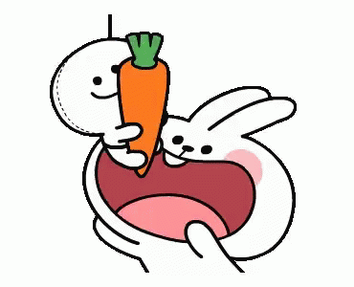


Slide 4
Bài 6: ơ d

Slide 5
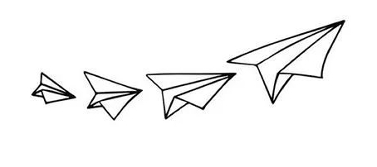


1. Làm quen:
CƠ
C
CƠ

Slide 6
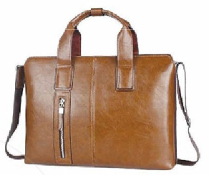


1. Làm quen:

Slide 7
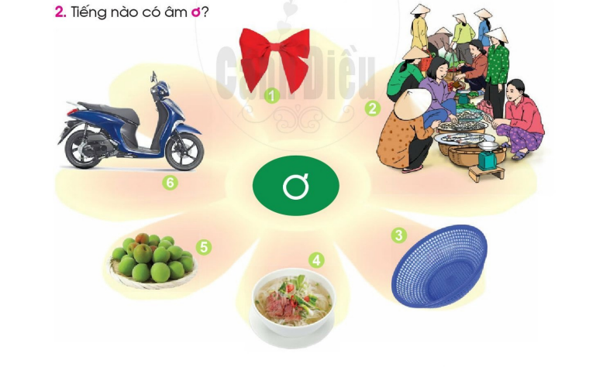
2. Tiếng nào có âm ơ:
nơ
chợ
xe máy
mơ
rổ
phở

Slide 8
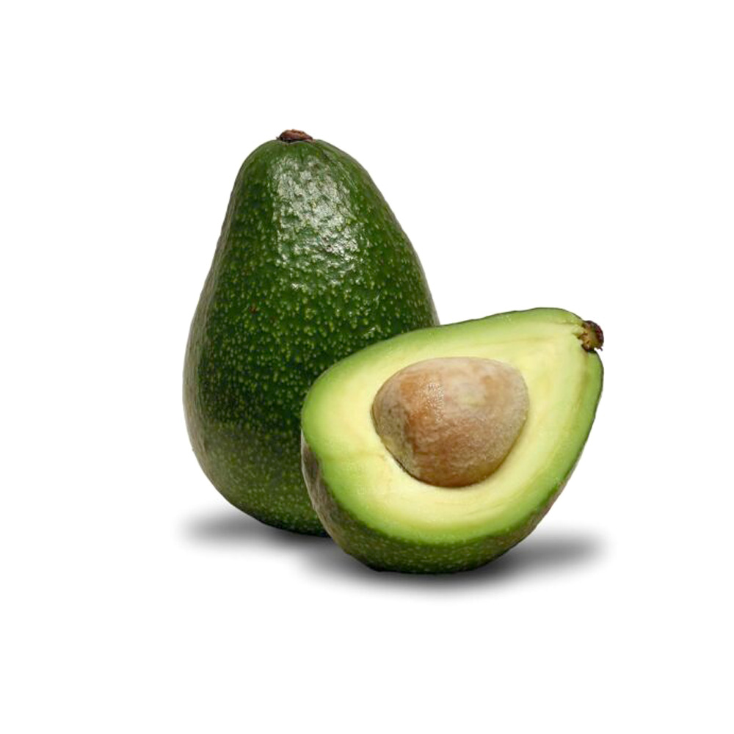
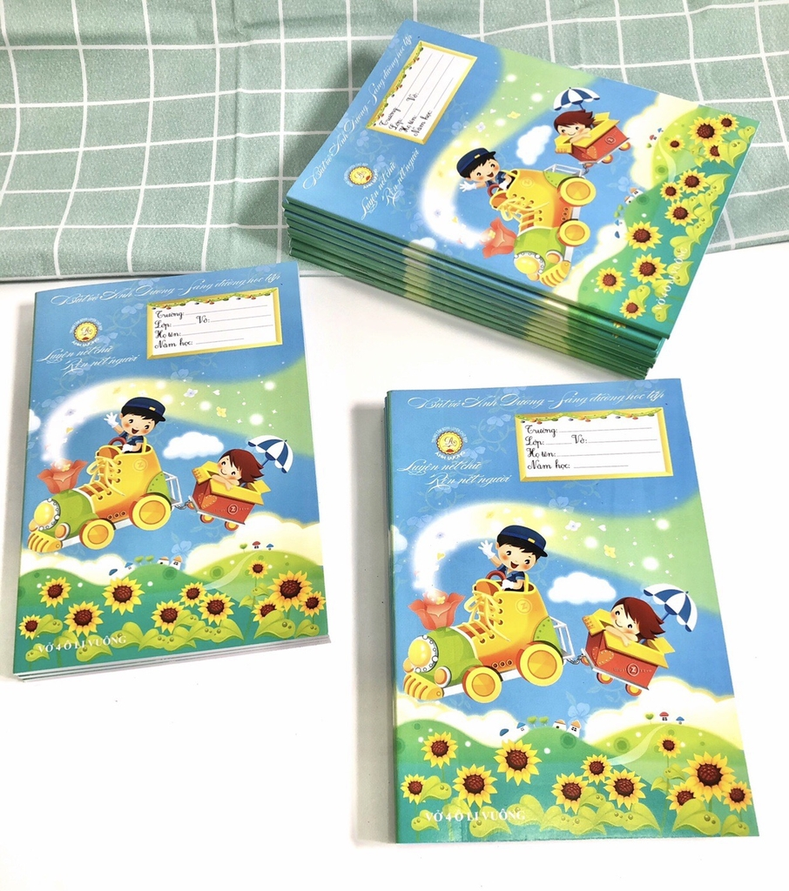
bơ
vở

Slide 9
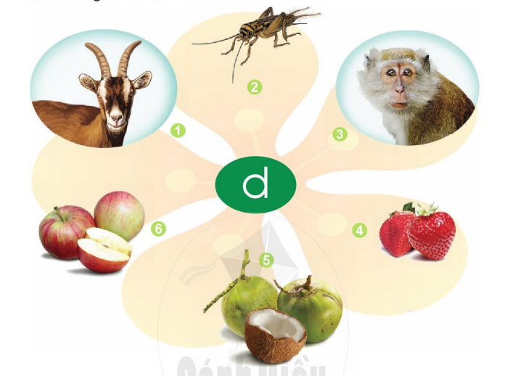
3. Tiếng nào có âm d:
dế
khỉ
dê
táo
dâu
dừa

Slide 10
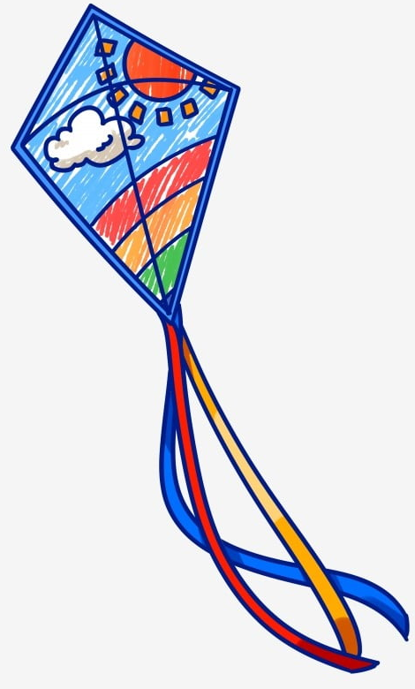
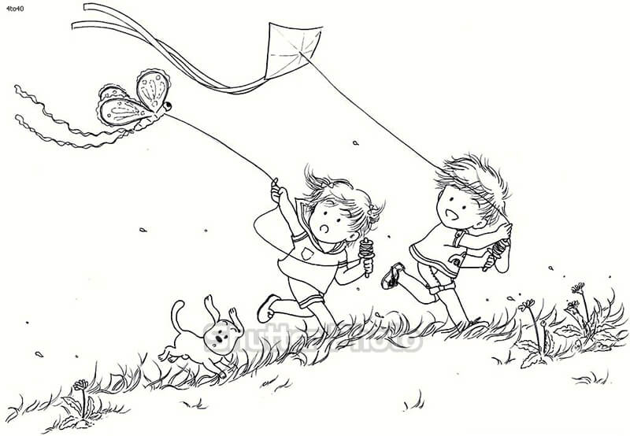
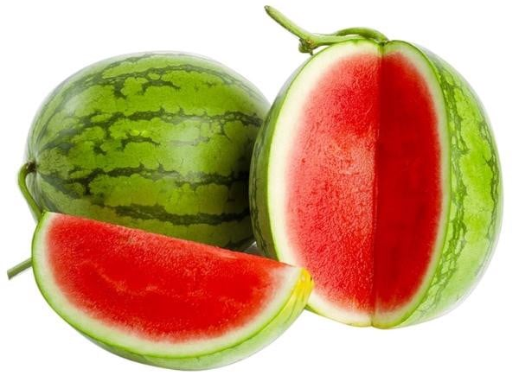
dưa
diều

Slide 11
Ơ
CƠ

Slide 12


Slide 13
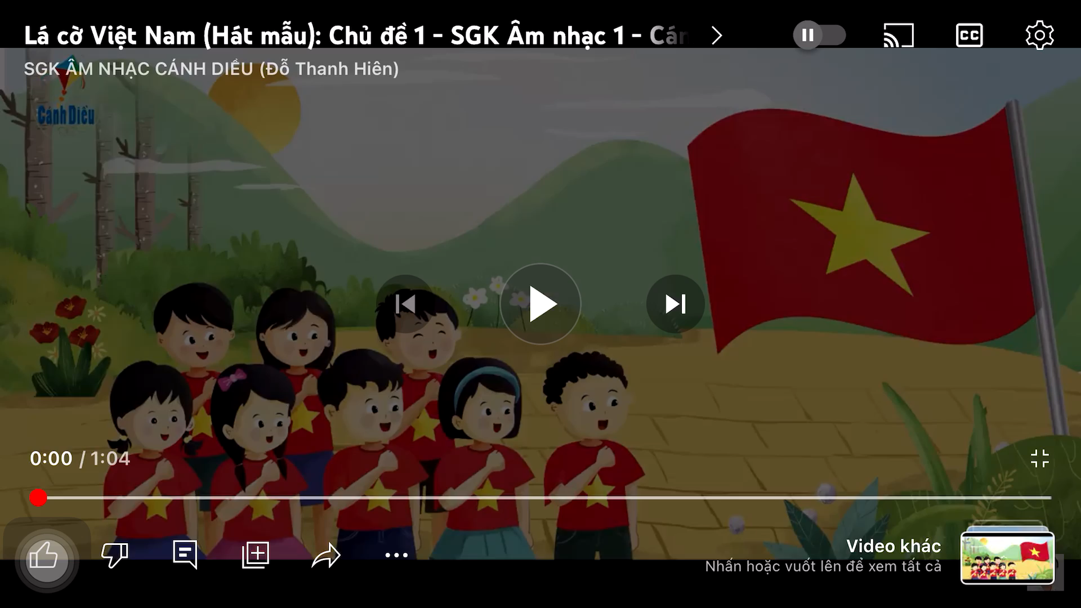

Slide 14

Hẹn gặp các em vào tiết học sau

Slide 15




Tìm tiếng có chứa âm ô?
Tìm tiếng có chứa âm o?
Đây là âm gì?
o, ô
Tiếng cỏ, cọ, cò,…
Tiếng cổ, cộ, cô,…

